Slide 1
ИГРА «Поймай еду»
Выполняли Углова Елизавета и Набережная Мария

Slide 2

Цель проекта
Целью нашего проекта было расширение знаний о программировании с библиотекой pygame и другими, чтобы в итоге разработать игру, применяя навыки, полученные во время изучения этих тем

Slide 3

Задачи проекта
Задачами нашего проекта являлись:
Изучение базовый вещей в создании простейших игр
Изучение понятий игрового цикла и события
Изучение работы с репозиторием в среде разработки
Изучение работы с изображениями и спрайтами
Изучение видов взаимодействия спрайтов друг с другом
Изучение библиотеки pygame_menu
Изучение добавления фоновой музыки и спец. эффектов

Slide 4
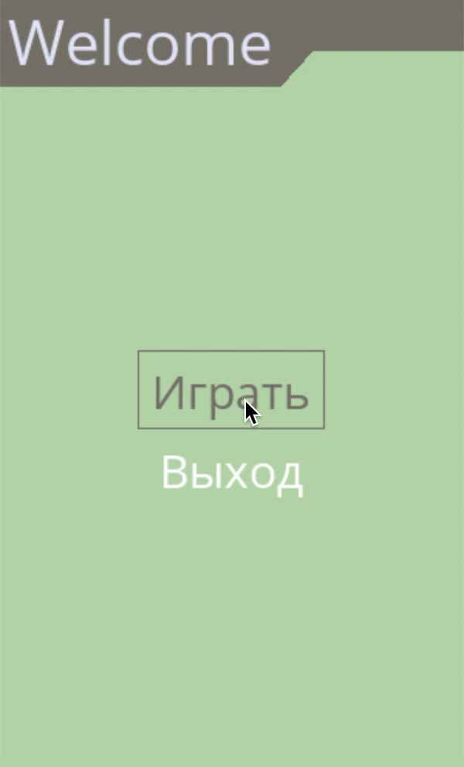
Демонстрация работы приложения

Slide 5

Небольшой вывод:
Нам удалось:
Выполнить поставленные перед собой задачи
Развить в себе умение работать в команде

